Slide 1
Elementos Finitos
Prof. Sergio E. Floody (PhD)
Departamento de Sonido - Universidad de Chile, 2020.

Slide 2



Ecuaciones Diferenciales en Derivadas Parciales
Ecuaciones de Onda
Solución Armónica
Ecuación de Helholtz

Slide 3



Ecuaciones Diferenciales en Derivadas Parciales
Condición de Contorno Generalizada
Velocidad del Fluido
Condición de Contorno de Robin

Slide 4



Ecuaciones Diferenciales en Derivadas Parciales
Condición Neumann
Condición de Drichelet

Slide 5
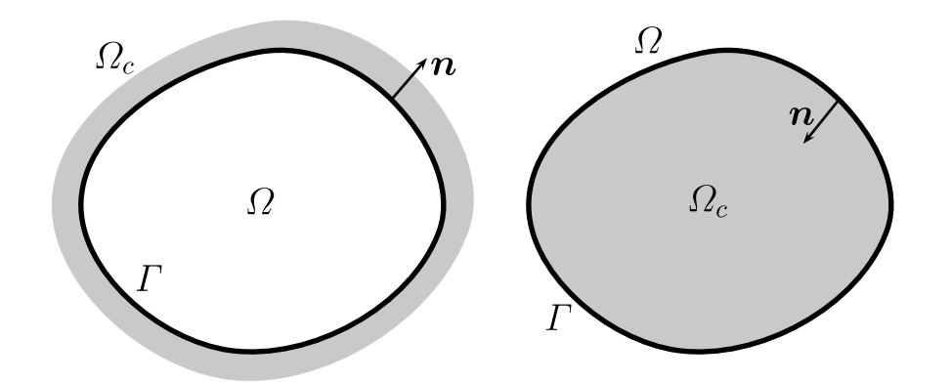

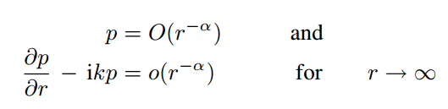
Ecuaciones Diferenciales en Derivadas Parciales
Problemas Internos y Externos
Condición de Sommerfeld

Slide 6
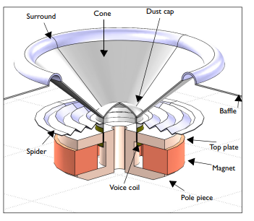
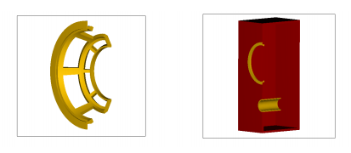
Ecuaciones Diferenciales en Derivadas Parciales

Slide 7
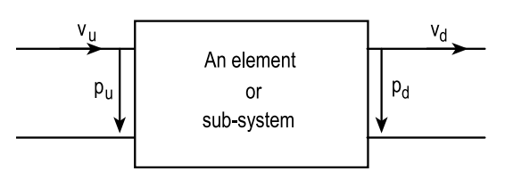

Matrices de Transferencia
Elemento o sub sistema

Slide 8
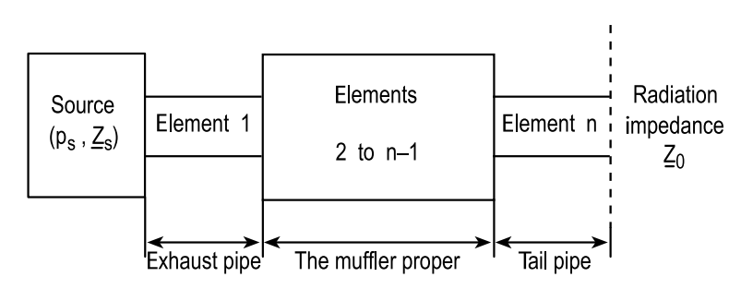
Matrices de Transferencia
Elemento o sub sistema

Slide 9

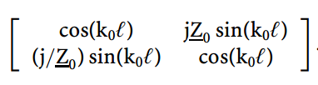
Matrices de Transferencia
Tubo con pérdidas
Tubo sin pérdidas

Slide 10
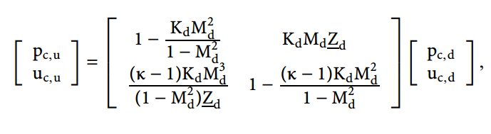
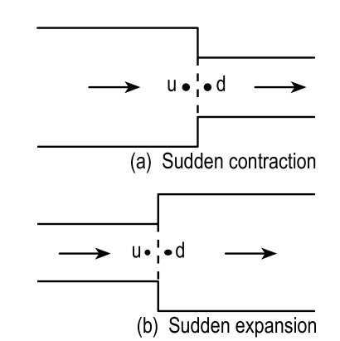
Matrices de Transferencia
Contracción / Expansión

Slide 11
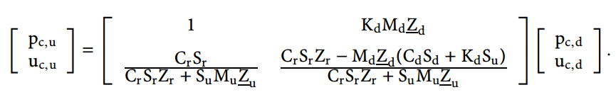
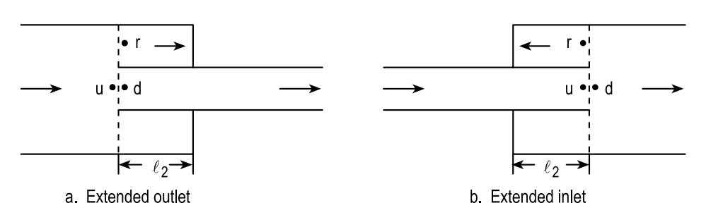
Matrices de Transferencia
Inlet / Outlet

Slide 12
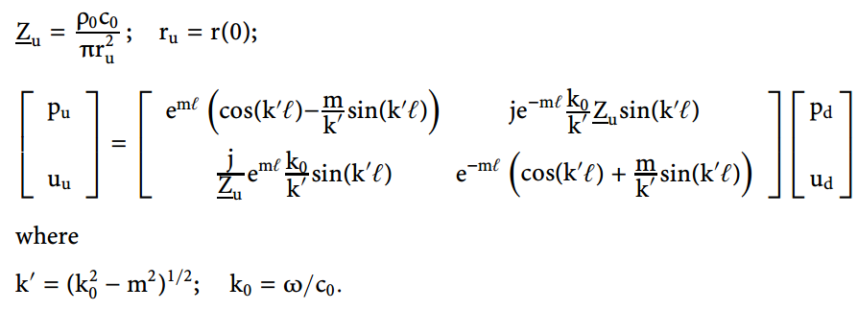
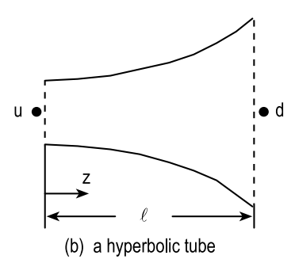
Matrices de Transferencia
Exponencial

Slide 13
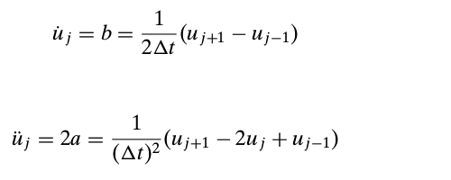
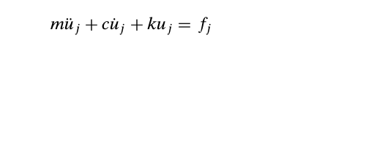
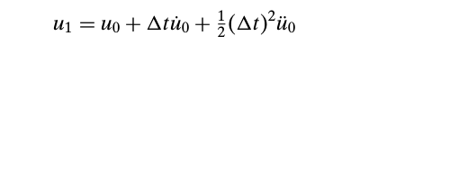
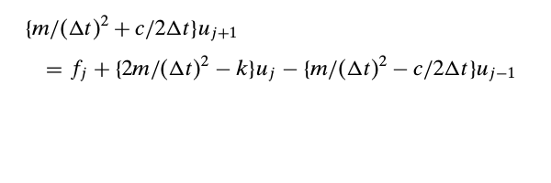
Diferencias Finitas
Ecuación Inicial
Ecuación Recursiva

Slide 14


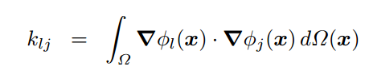


FEM
Método de los Elementos Finitos

Slide 15
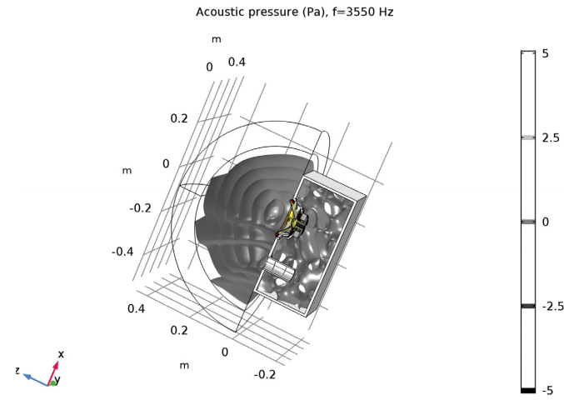
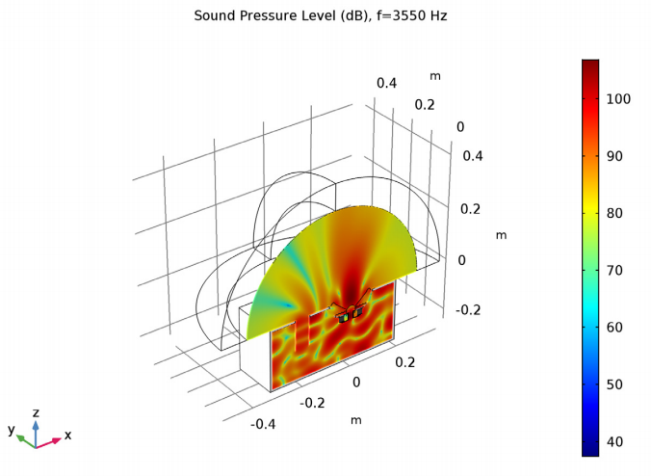
Optimizing loudspeaker system
Caja Acústica

Slide 16
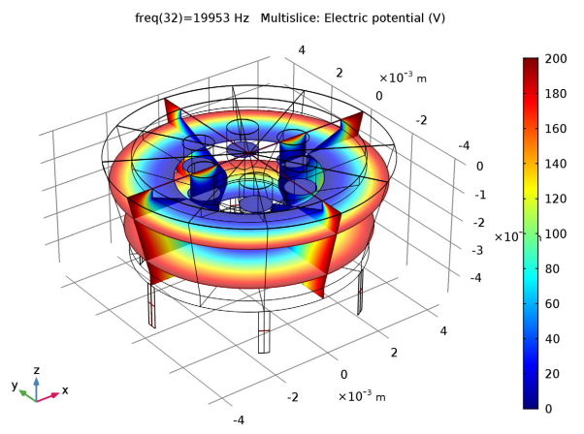
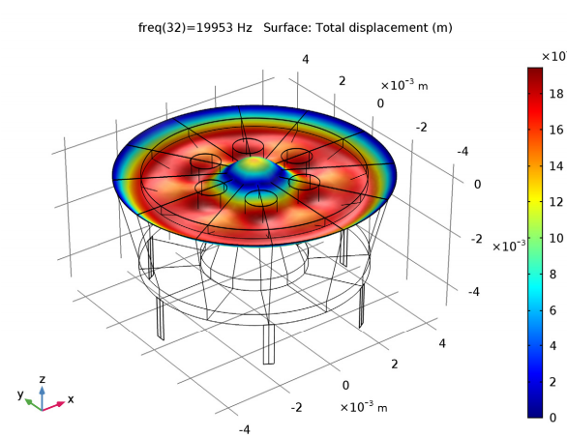
Microphone Modelling

Slide 17
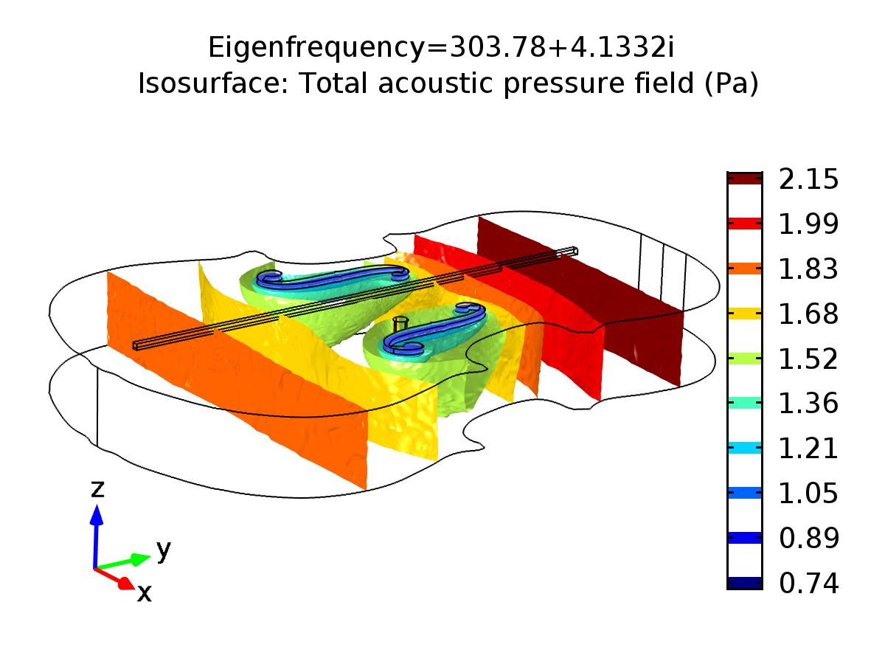
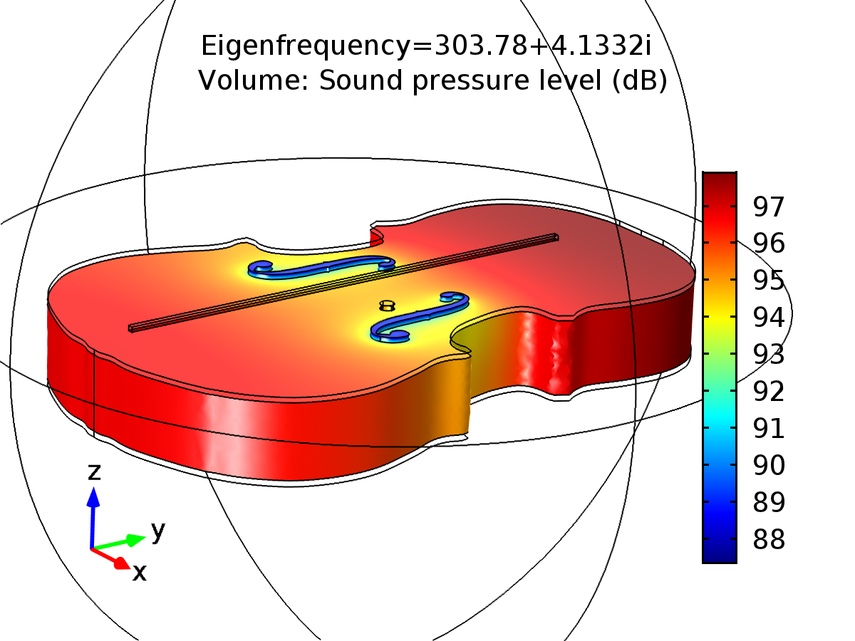
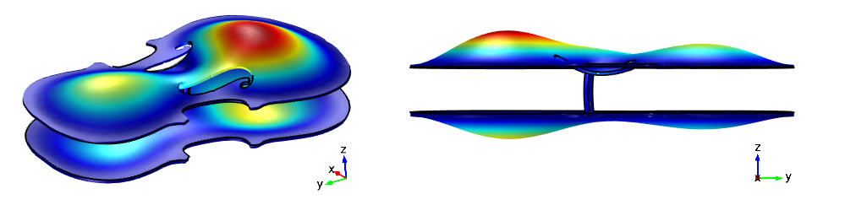
Musical Instrument Modelling

Slide 18
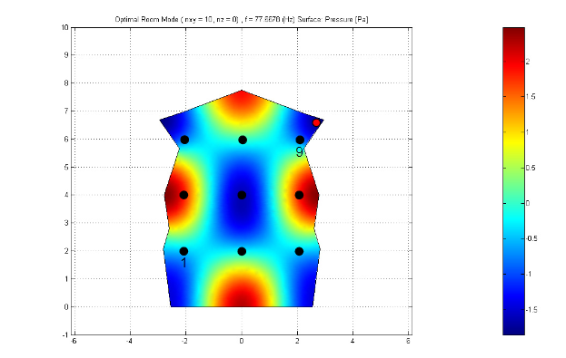
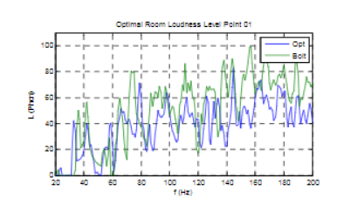
Room Acoustic Modelling

Slide 19
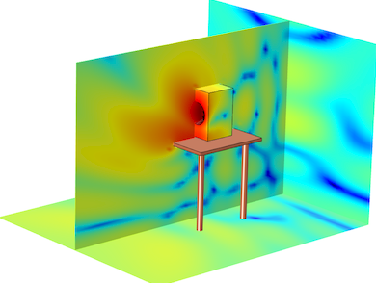
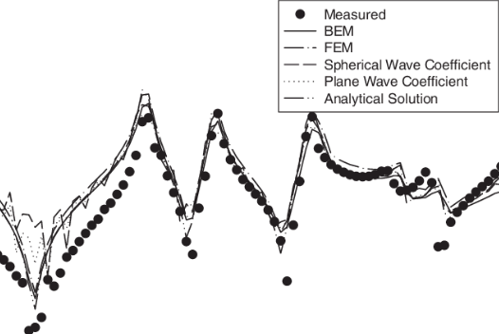
FEM

Slide 20
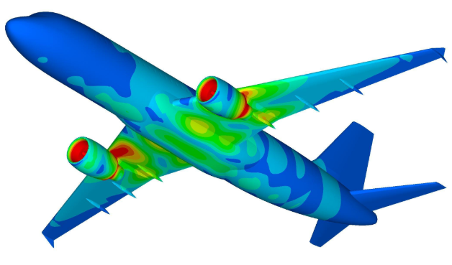
FEM

Slide 21
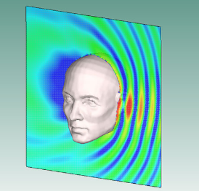
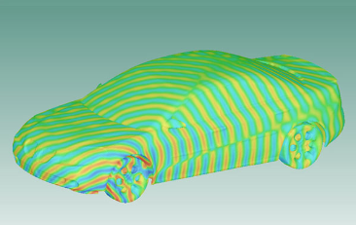
FEM

